Slide 1

Кухня европейских стран
Die Küche der europäischen Länder
Италия
Italien
Презентацию подготовили ученики 9А класса
Николаева Алиса, Грозов Кирилл, Эстрина Валерия и Косова Анастасия

Slide 2
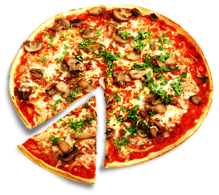
Inhalt / Содержание
Faktoren der Bildung der nationale Küche:
Факторы формирования национальной кухни:
-Bodenschätze / Природные ресурсы
-Klima / Климат
-Volk / Народ
Menu / Меню
Rezepten / Рецепты
Wörter / Слова
Kalorien / Калории

Slide 3
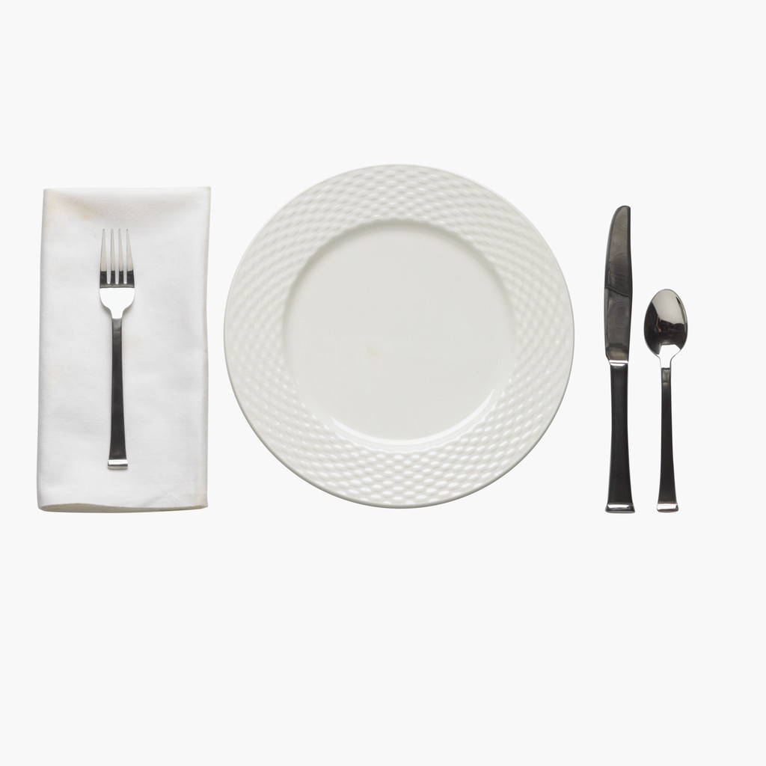
Faktoren der Bildung der nationale Küche
Факторы
формирования
национальной кухни
Erstens, Italien ist ein Weindorf Land. Hier macht man verschiedenen Wein, für jeden Geschmack. Italienische Küche ist sehr verschieden. Es ist berühmt für Meeresfrüchte, Käse, Pizza-und Pasta. Im Norden des Landes baut man Reis an. Der Süden Italiens - die Heimat Spaghetti und Mozzarella.
Вино
Итальянская кухня

Slide 4

Bodenschätze + Klima
Природные ресурсы + климат
Das warme Klima in Italien ist ideal für die Landwirtschaft. Deshalb sind hier viele verschiedene Obst-und Gemüsesorten. Im Norden des Landes es gibt viele Weiden für die Tiere, günstiges Wetter das ganze Jahr, so gibt es in Italien leckeres Fleisch-und Milchprodukte. Im Süden wächst sehr viele Kräuter, wodurch in Italien gibt es eine Vielzahl von Saucen und Gewürzen. Und Dank der ganzjährigen Sonne und erdige Boden, immer eine große Anzahl dessen, was nicht gelingt, einem Gericht in Italien - Basilikum.

Slide 5
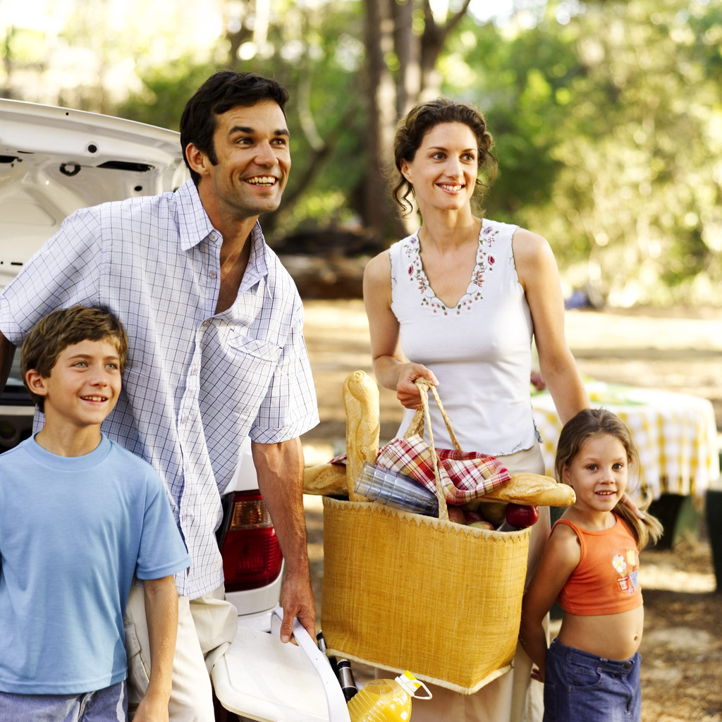
Der Volk / Народ
Пост
In Italien eingehalten
40-tägige Fastenzeit vor Ostern,
aber er unterscheidet sich stark von der Orthodoxen. Man muss keinen Fleisch und Milchprodukten essen. Dank dieser Fakt, fast alle Bewohner der Italien essen Meeresfrüchte während der Fastenzeit. Und da Italien ist Reich an Meeresfrüchten, haben Einwohner mehr Vielfalt der Essen während der Fastenzeit. Das Volk in Italien sehr aktiv, viele gemeinsame Formen der Gartenarbeit und Weinbereitung. Im Süden Italiens Gartenbau wird entwickelt, es werden hier alle - vom Orangen bis Artischocke. Die Bewohner haben lieber Ihre Gärten.
Запрещенные продукты во время поста
Продукты, разрешенные
Садоводство

Slide 6
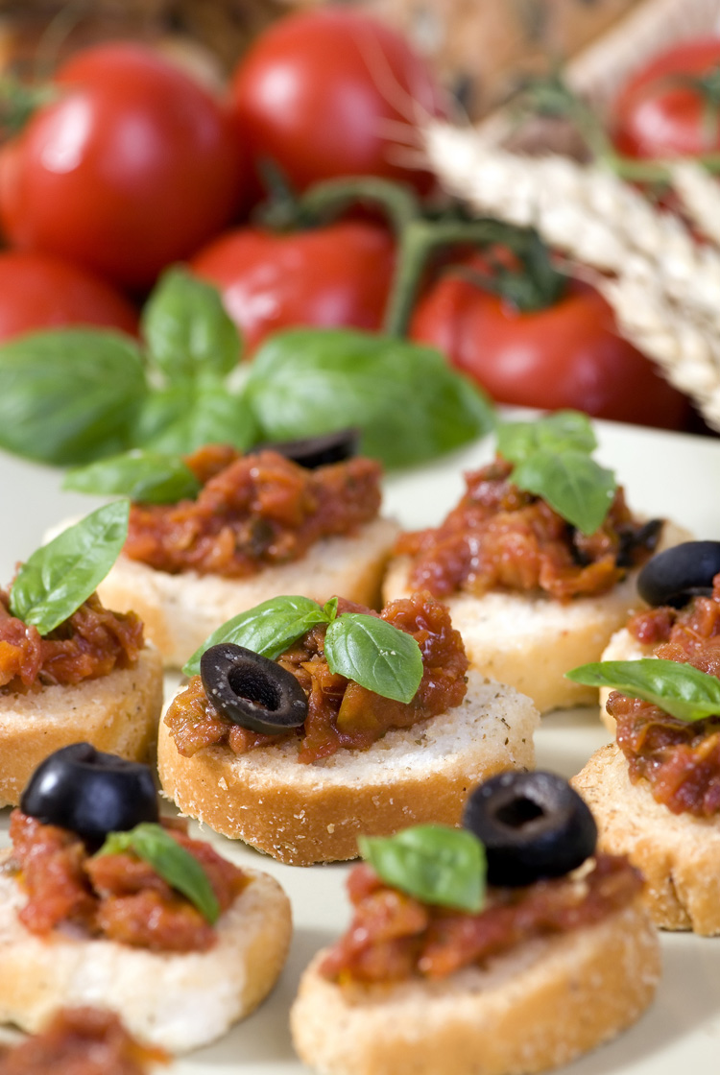
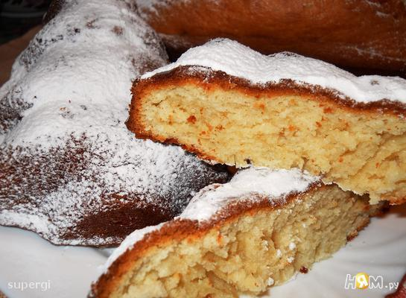
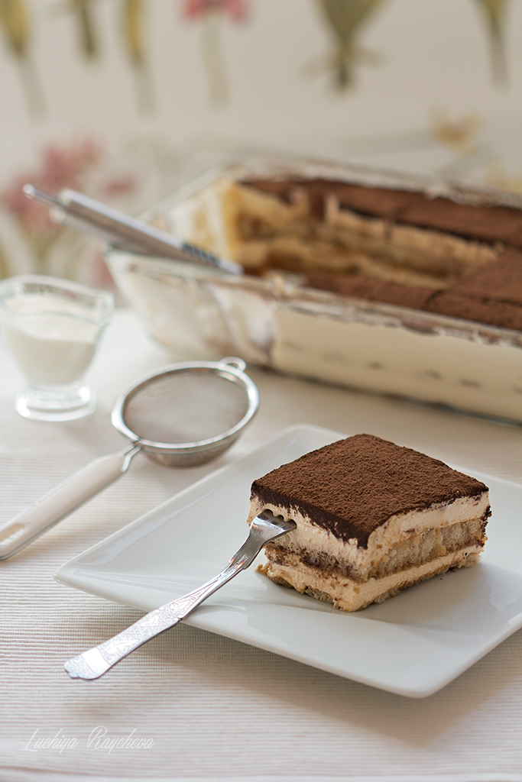
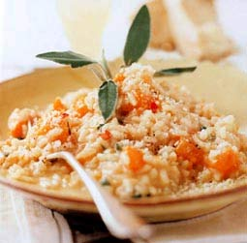
Häufigsten Gerichte im Land /
Распространенные блюда в стране
Pizza / Пицца
Pasta( Nudeln) / Паста
Salat / Салат
Risotto / Ризотто
Gebäck / Выпечка
Tiramisu / Тирамису
Semifredo / Семифредо ( дессерт)
Focaccia / Фокачча
getrocknete Tomaten / вяленые помидоры
Bruschetta / Брускетта

Slide 7


Der italienische Salat mit Speck
Die kalte Suppe aus Zucchini mit Lachs
Ravioli mit Spinat und Ricotta
Italienisches Dessert: Tiramisu
Italienisch alkoholfreies Getränk
290 r/kg
230 r/kg
210 r/kg
710 r/kg
1,111 r/l
Итальянский салат с беконом
Холодный суп из цукини с лососем
Равиоли со шпинатом и рикоттой
Итальянский десерт «Тирамису»
Итальянский безалкогольный напиток
290 р/кг
230 р/кг
210 р/кг
710 р/кг
1,111 р/л

Slide 8

Getränke
Grappa
Limonchello
Limonade
Aperol Spritz

Slide 9
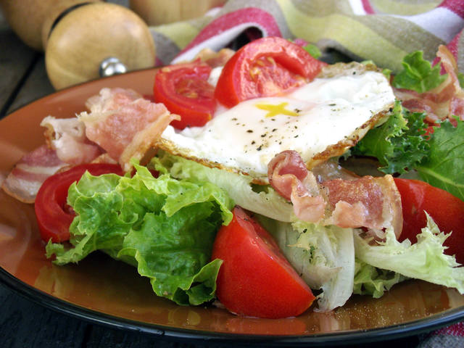
Rezepten / Рецепты
Продукт/ Zutaten: |  | Количество:
1. | Бекон/Schinken | 300 гр
2. | Чеснок/Knoblauch | 3 зубчика
3. | Бальзамический уксус/ Balsamico-Essig | 5 гр
4. | Помидор/Tomaten | 8 шт
5. | Пармезан/Parmesan | 200 гр
6. | Масло оливковое/Olivenöl | 1 ст.л
7. | Соль / Salz | 2 гр
8. | Салат/ Salat | 200 гр
Der italienische Salat mit Speck / Итальянский салат с беконом
1. В салатник выложить помидоры и листья салата.
2. Чеснок и ветчину обжарить на разогрей с маслом сковороде.
3. Положить ветчину и пармезан в салатник. Приправы добавить по вкусу.
1. Tomaten und Salat in die Salatschüssel legen.
2. Den Knoblauch und den Schinken anbraten und mit dem Ӧl in einer Pfanne erhitzen.
3. Den Schinken und Parmesan in die Salatschüssel geben. Gewürze hinzufügen.

Slide 10
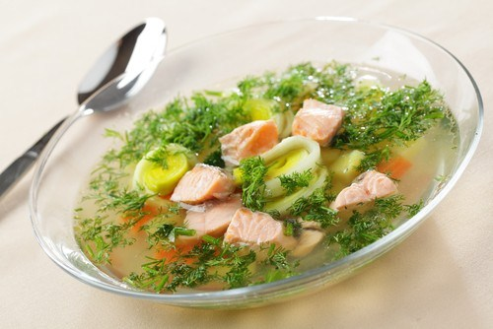
Rezepten / Рецепты
Продукт: |  | Количество:
1. | Цукини/ Zucchini | 50 грамм
2. | Масло сливочное/ Butter | 20 грамм
3. | Имбирь/ Ingwer | 10 грамм
4. | Лимоны/ Zitronen | 5 грамм
5. | Лук репчатый/ Zwiebeln | 10 грамм
6. | Укроп/ Dill | по вкусу
7. | Чеснок/ Knoblauch | 5 грамм
8. | Соль / Salz | по вкусу
9. | Кардамон/ Kardamom | 1 грамм
10. | Бульон овощной/ Gemüse-Brühe | 100 грамм
11. | Лосось/ Salmon | 40 грамм
12. | Перец белый/ Pfeffer weiß | по вкусу
13. | Сыр "Филадельфия“/ Käse, "Philadelphia" | 30 грамм
Die kalte Suppe aus Zucchini mit Lachs / Холодный суп из цукини с лососем.
Суп:
Очистить цуккини от кожицы и мелко нарезать. Pастопить сливочное масло, добавить мелко порубленные лук, чеснок и цуккини, потушить, добавить лимон, овощной бульон, соль, перец, перемешать, еще потушить, и охладить. После этого взбить в блендере с сыром «Филадельфия».
Man schӓlt Zucchini und schneidet. Man schmälzt die Butter und fügt die Zwiebeln, Knoblauch hinzu. Man schmort Zucchini, Zitrone, Gemüsebrühe. Dann gibt man Salz, Pfeffer und rührt um. Man schmort alles noch ein bießchen und lässt abkühlen. Danach schlӓgt man alles mit dem Mixer, mit Käse «Philadelphia».

Slide 11
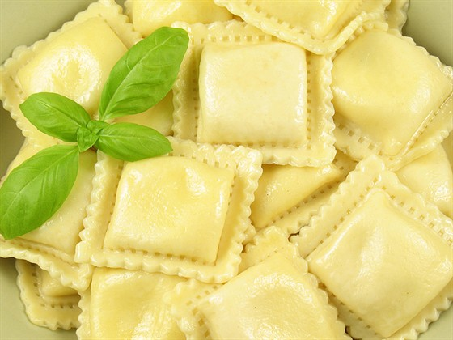
Rezepten / Рецепты
Продукт: |  | Количество:
1. | Мука/ Mehl | 150 гр
2. | Яйцо куриное/ Ei | 2 шт
3. | Оливковое масло/ Olivenöl | 1 ст. л
4. | Сыр Рикотта/ Ricotta-Käse | 150 гр
5. | Шпинат/ Spinat | 100 гр
6. | Масло сливочное/ Butter | 1 столовая ложка
7. | Соль поваренная/ Salz | по вкусу
8. | Перец/ Pfeffer | по вкусу
9. | Мускатный орех/ Muskatnuss | 1 щепотка
Ravioli mit Spinat und Ricotta / Равиоли со шпинатом и рикоттой
Яйца взбить, посолить. Замесить тесто.Оставить его на час. Шпинат нарезать, обжарить u дать остыть. Шпинат смешать с рикоттой, посолить, поперчить, добавить щепотку мускатного ореха. Тесто тонко раскатать, чайной ложкой на половину теста выложить начинку. Bарить равиоли в кипящей воде 3-4 минуты.
Die Eier werden geschlagen und gesalzen. Der Teig wird geknetet. Der Spinat wird geschnitten und gebraten. Und ein bisschen abkühlen lassen. Spinat wird mit Ricotta gemischt, gesalzt, gepfeffert. Der Teig wird dünn ausgerollt und mit einem Teelöffel auf die Hälfte des Teiges zu Füllung berappt. Ravioli werden in kochendem Wasser 3-4 Minuten gekocht.

Slide 12
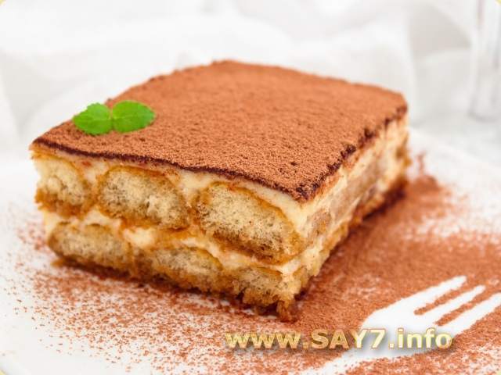
Rezepten / Рецепты
Продукт: |  | Количество:
1. | Сыр Маскарпоне/ Mascarpone | 500 грамм
2. | Желток куриный/ Eigelb, Huhn | 5 штук
3. | Сахар/ Zucker | 5 столовых ложек
4. | Ром/ Rum | 100 грамм
5. | Печенье Савоярди/ Savoyardi | 60 штук
6. | Какао-порошок/ Kakao | 50 грамм
7. | Мята/ Minze | 40 грамм
8. | Кофе/ Kaffee | 500 миллилитров
Italienisches Dessert: Tiramisu / Итальянский десерт: Тирамису
Взбить желтки с сахаром.Добавить сыр маскарпоне и ром u перемешать. Bыложить первый слой печенья смоченного в кофе. Выложить половину крема, разровнять. Отправить в холодильник до полного застывания на несколько часов. При подаче украсить мятой.
Schlage die Eigelb mit dem Zucker. Füge Mascarpone und Rum und mische. Mache die erste Schicht. Feuchte Kekse mit Kaffee an . Lege die Hälfte der Creme auf die Kekse. Stelle alles in den Kühlschrank bis zur vollständigen Aushärtung für ein paar Stunden. Dekoriere bei dem Servieren mit der Minze .

Slide 13
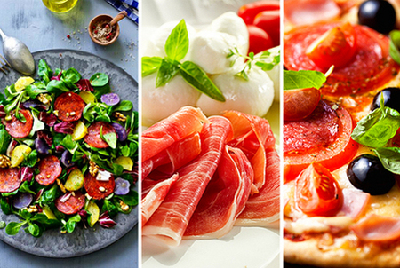
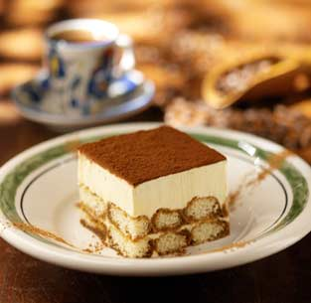
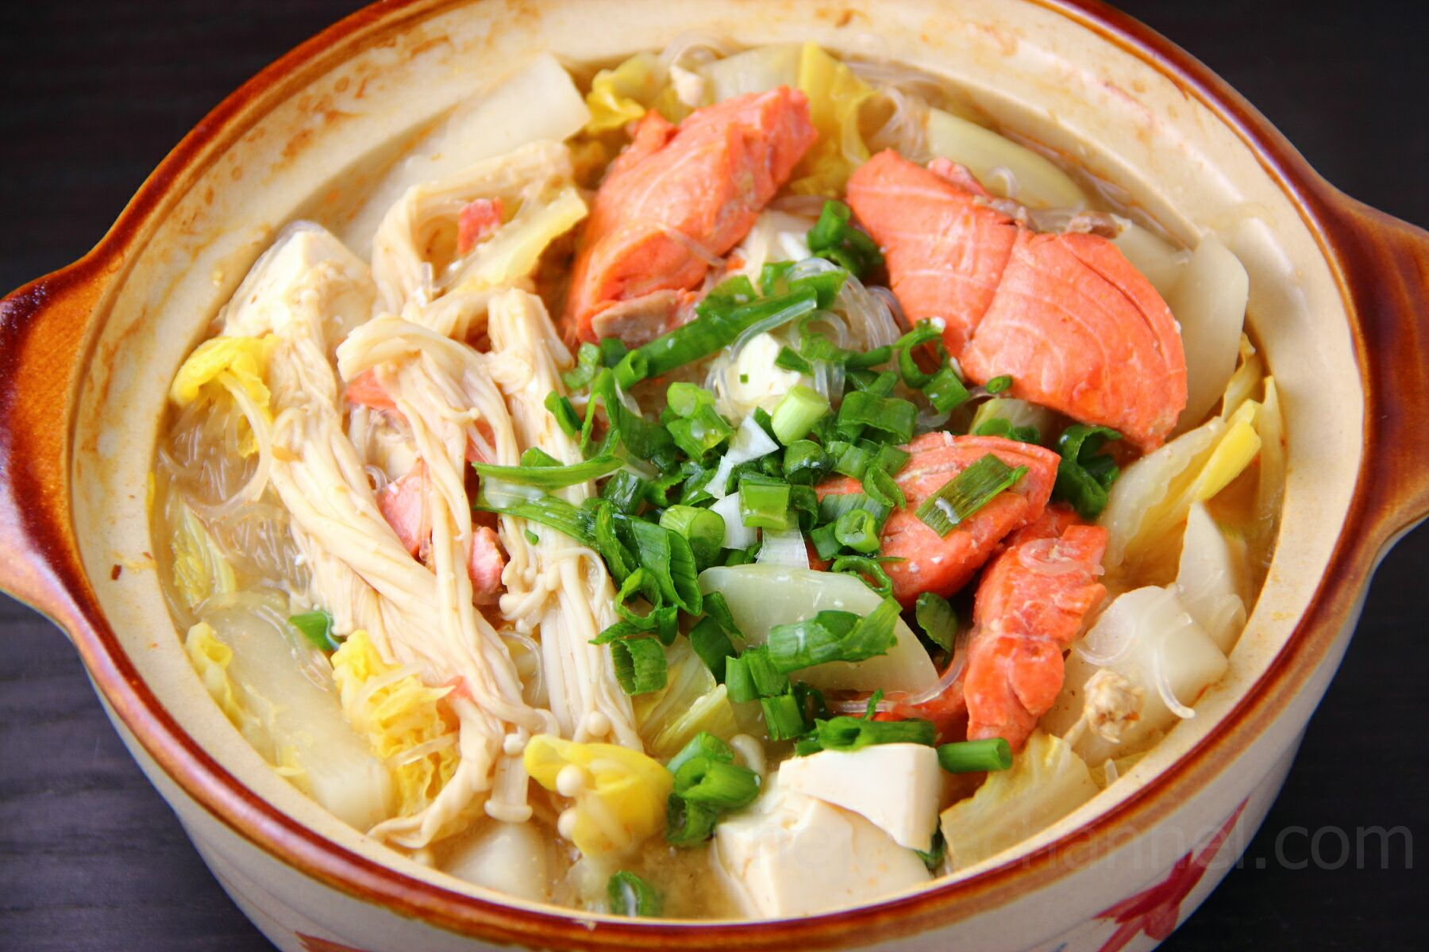
Kalorien
Ravioli ( Равиоли) :530 ккал. /на порцию
Salat mit Speck ( Салат с беконом) : 240 ккал. / на 100 г.
Suppe mit Lachs ( Суп с лососем ) : 198 ккал. / на 100 г.
Tiramisu ( Тирамису ): 245 ккал. / на 100 г.

Slide 14
Die Wörter / Befragung
Aushärtung- застывание
Der Teig- тесто
Schmälzеn- намазывать
Günstiges - благоприятный
Wächsen – выращивать
Anzahl – число, количество
Hinzufügen- добавлять по вкусу

Slide 15
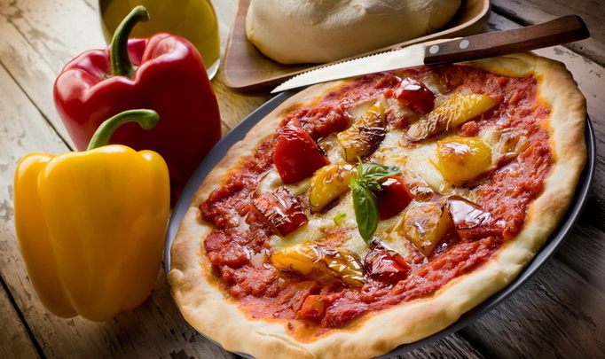
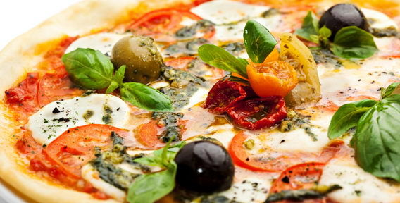
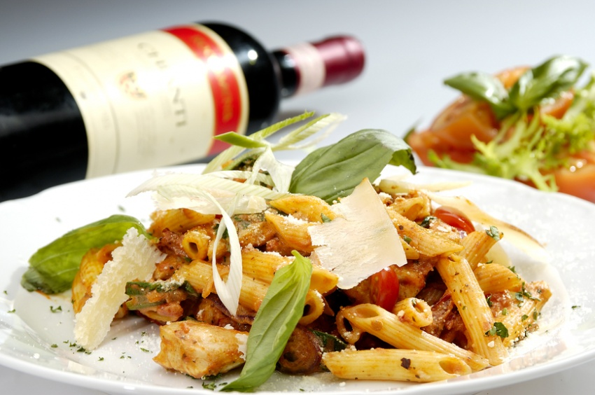
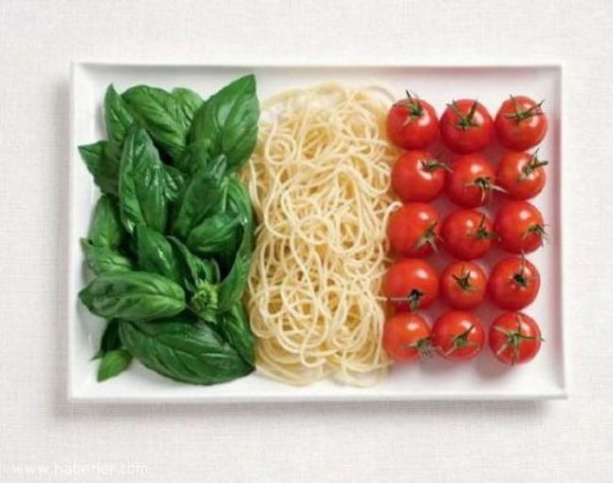
Danke für die Aufmerksamkeit!

